Slide 1
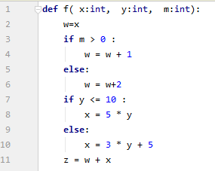
Example
对此程序，给出全定义、全使用、全定义使用覆盖准则的测试用例。

